Slide 1
Algoritmizace a datové struktury (14ASD)
6. cvičení

Slide 2
Harmonogram
CVIČENÍ | TÉMA
1. | informace, jednotky, kódování češtiny
2.-4. | algoritmizace I., vývojový diagram - robot Karel
5. | písemná práce na algoritmizaci I. datové formáty (CSV, XML, JSON)
6.-11. | algoritmizace II., vývojový diagram – proměnná, pole, matice
12. | datové struktury (spojový seznam, ukazatele, fronta, zásobník, grafy, stromy)
 | pokročilé programování (rekurze, backtracking, rozděl a panuj, dynamické programování)
13. | písemná práce na algoritmizaci II.

Slide 3
Harmonogram
CVIČENÍ | TÉMA
1. | informace, jednotky, kódování češtiny
2.-4. | algoritmizace I., vývojový diagram - robot Karel
5. | písemná práce na algoritmizaci I. datové formáty (CSV, XML, JSON)
6.-11. | algoritmizace II., vývojový diagram – proměnná, pole, matice
12. | datové struktury (spojový seznam, ukazatele, fronta, zásobník, grafy, stromy)
 | pokročilé programování (rekurze, backtracking, rozděl a panuj, dynamické programování)
13. | písemná práce na algoritmizaci II.
Odloženo na „kontaktní výuku“

Slide 4
Proměnná
„úložiště“ informace (tedy vyhrazené místo v paměti). Proměnná nebo (v beztypových jazycích) její hodnota má typ. Mezi nejčastější typy patří:
číslo
celé číslo
"reálné" číslo - číslo s pohyblivou řádovou čárkou
znak
řetězec (znaků)
pole (pole polí je matice)
struktura nebo objekt
ukazatel - obvykle může ukazovat na kterýkoliv z ostatních typů nebo na funkci

Slide 5
Celočíselné datové typy - Java
Název | Rozsah | Velikost
byte | <-128; +127> | 1 byte
short | <-32 768; +32 767> | 2 byte
int | <-2 147 438 648; + 2 147 438 647> | 4 byte
long | <-9,223*10¹⁸ ; +9,223*10¹⁸> | 8 byte

Slide 6
Reálné datové typy - Java
Název | Rozsah | Velikost
float | ±1.4E-45 až ±3.4E+38 | 4 byte
double | ±4.9E-324 až ±1.7E+308 | 8 byte
v praxi se při zadávání reálného čísla pro oddělení celé a desetinné části používá tečka, např. 15.3
my však reálná čísla budeme zapisovat dle naších zvyklostí

Slide 7
Při vytváření algoritmů neřešíme datové typy
Datové typy jsou záležitostí konkrétního programovacího jazyka. V našich algoritmech budeme pracovat výlučně s čísly, velmi často s celými.

Slide 8
Název proměnné
v názvu „nesmí“ být mezery (použijte raději podtržítko)
nedoporučují se znaky s diakritikou
název proměnné by měl mít vypovídací hodnotu, k čemu proměnná slouží
u víceslovného názvu proměnné první písmeno každého dalšího slova velké (různé zvyklosti u různých programovacích jazyků)
objemKruhu
některé programovací jazyky ROZLIŠUJÍ velikost písma (jsou tzv. „Case Sensitive“)
promA, Proma, PROMa apod.
např. jazyk C, ale i PS Diagram!!!

Slide 9
Algoritmus výpočtu obvodu kruhu
ZAČÁTEK
Tisk: Zadej poloměr
Čti: r
r < 0
ano
Tisk:
Chyba, poloměr je záporný
ne
o = 2 * 3.14 * r
Tisk: Obvod je o
KONEC

Slide 10
Blbovzdornost algoritmu
je nutné kontrolovat vstupní hodnoty, nelze se spoléhat, že uživatel neudělá (i záměrně) chybu
Co když uživatel při provádění předchozího algoritmu zadá místo čísla text?

Slide 11
Vysvětlení významu
Ze vstupu (např. z klávesnice) se načte hodnota do proměnné pojmenované A.
Do proměnné B se uloží výsledek součinu hodnoty proměnné A a čísla 2.
Do proměnné C se uloží číslo 5.
Pokud je hodnota v proměnné B číslo 10, podmínka platí a na výstup se vypíše: "Zadal jste číslo 5"
Do proměnné C se uloží číslo 5+10.

Slide 12
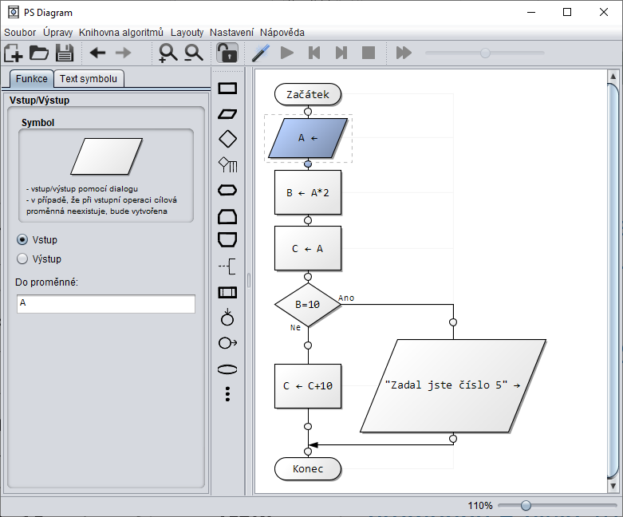

Slide 13
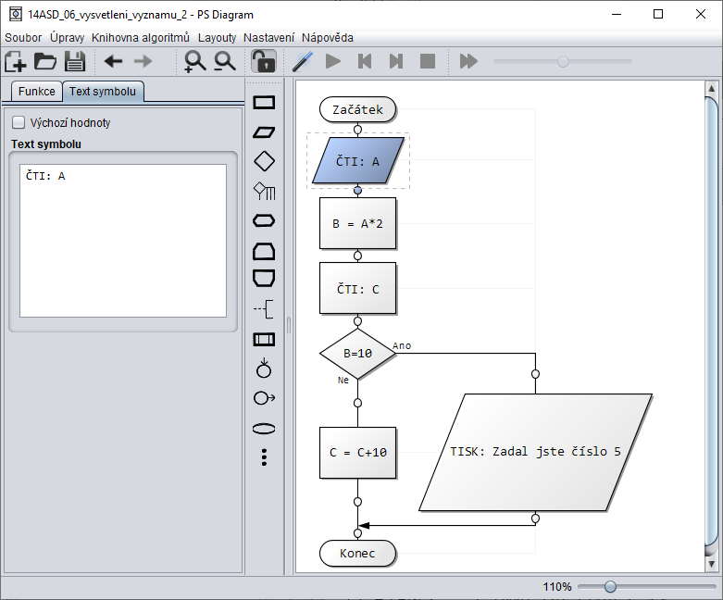

Slide 14
Aritmetické výrazy
binární operátory
+ | sčítání
- | odčítání
* | násobení
/ | dělení (celočíselné i neceločíselné)
% mod | dělení modulo – zbytek po celočíselném dělení
5 % 3 = 2
3 % 5 = 3

Slide 15
Relační operátory
= == | rovná se
> | je větší
< | je menší
>= | je větší nebo rovno
<= | je menší nebo rovno
<> != | nerovná se

Slide 16
Algoritmus výměny hodnot dvou proměnných
A | B
načtená
vyměněná

Slide 17
Algoritmus výměny hodnot dvou proměnných – špatné řešení
A | B
načtená
10
2
A | B
vyměněná
2
2

Slide 18
Algoritmus výměny hodnot dvou proměnných

Slide 19
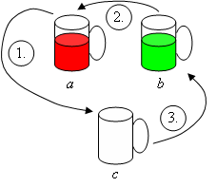
Algoritmus výměny hodnot dvou proměnných

Slide 20
Algoritmus výměny hodnot dvou proměnných – bez pomocné proměnné

Slide 21
NA POŘADÍ ZÁLEŽÍ!!!!!
čti jako:
do B přiřaď A
čti jako:
do A přiřaď B

Slide 22
Algoritmus pro vyhodnocení, zda zadané číslo je sude nebo liché

Slide 23
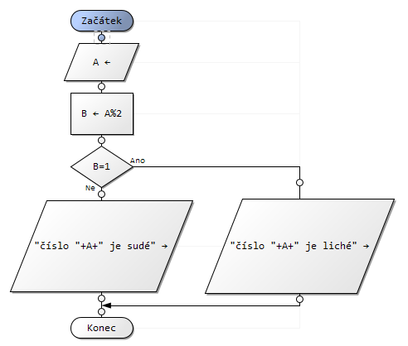
Řešení v PS Diagramu (pro větší názornost práce s další proměnnou)

Slide 24
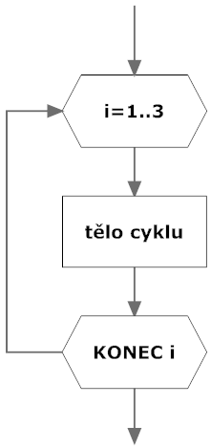
Cyklus s pevným počtem opakováni
tělo cyklu se provede 3krát
proměnná i bude nabývat postupně hodnot: 1, 2, 3

Slide 25
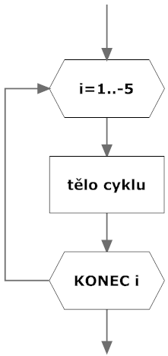
Cyklus s pevným počtem opakováni
tělo cyklu se provede 7krát
proměnná i bude nabývat postupně hodnot: 1, 0, -1, -2, -3, -4, -5

Slide 26
Cyklus s pevným počtem opakováni
tělo cyklu se provede 7krát
proměnná i bude nabývat postupně hodnot: 1, 0, -1, -2, -3, -4, -5
PS Diagram toto neumí, některé programovací jazyky ano

Slide 27
Cyklus s pevným počtem opakováni
PS Diagram provede 0-krát

Slide 28
Cyklus s pevným počtem opakováni
pro PS diagram – pokud A<B, cyklus se provede 0-krát

Slide 29
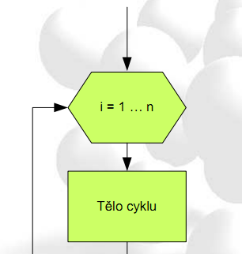
Upozornění na zobrazení v PS Diagram
$$←$$

Slide 30
Násobení dvou celých čísel (A*B) bez operace násobení a dělení – procesor neumí násobit a dělit
A*B = A+A+………+A=0+A+A+………+A Bé-krát se přičte A

Slide 31
Nutno myslet „strojově“
stroj neumí provést celou operaci A+A+………+A najednou
je nutné postupně přičítat hodnotu proměnné A
číslo cyklu
1 | 2 | 3 | 4 | 5 | 6 | 7 | ….. | B
0+A | +A | +A | +A | +A | +A | +A | ..… | +A

Slide 32
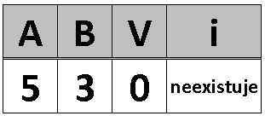
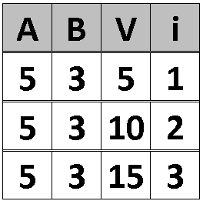
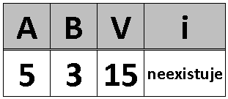
Násobení dvou celých čísel (A*B) bez operace * a / – procesor neumí násobit a dělit

Slide 33
Násobení dvou celých čísel (A*B) bez operace * a /
chyba: co když bude B=0? Cyklus se provede dvakrát (i=1, i=0) => V=0+A+A
chyba: nefunguje pro B<0
v PS Diagramu funguje

Slide 34
Násobení dvou celých čísel (A*B) bez operace * a /, B>0
efektivnější algoritmus o 1 opakování
chyba: co když bude B=1? Cyklus se provede dvakrát (i=1, i=0) => V=A+A+A
v PS Diagramu funguje

Slide 35
Násobení dvou celých čísel (A*B) bez operace * a /, B>1
optimálnější by však bylo počítat 5*3, než 3*5 = úspora 2 opakování těla cyklu

Slide 36
Násobení dvou celých čísel (A*B) bez operace * a /, B>1, A>1
optimálnější by však bylo počítat 5*3, než 3*5 = úspora 2 opakování těla cyklu
vyplatilo by se při 2*3?

Slide 37
Univerzální algoritmus - násobení dvou celých čísel (A*B) bez operace * a /, (pro libovolná celá čísla, záporná i kladná)
samostatná úloha

Slide 38
Algoritmus, který ověří, že ze zadaných 3 délek stran lze sestrojit trojúhelník.
Nekontroluje se zápornost vložených čísel. Je to potřeba?

Slide 39
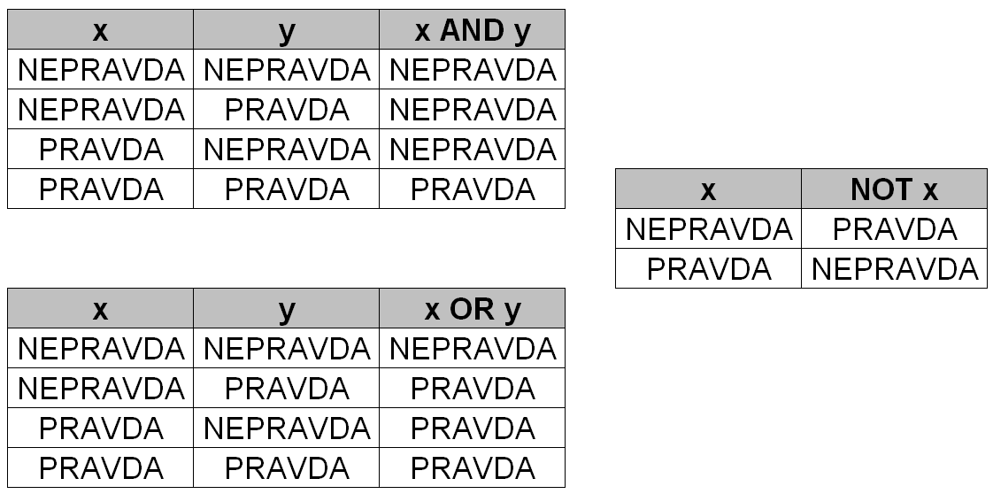
Booleova algebra I.
logický součet OR, logický součin AND, negace NOT

Slide 40
Booleova algebra II.
při vyhodnocování složené podmínky má přednost logický součin (AND), pořadí vyhodnocování lze ovlivnit pomocí závorek
Vyhodnoťte následující 2 podmínky:
P1: (a>1) AND (b>1) OR (c>1)
P2: (a>1) AND ((b>1) OR (c>1))
a | b | c | P1 | P2
4 | 4 | 4
4 | 2 | 1
0 | 0 | 2
4 | 0 | 5
0 | 0 | 0

Slide 41
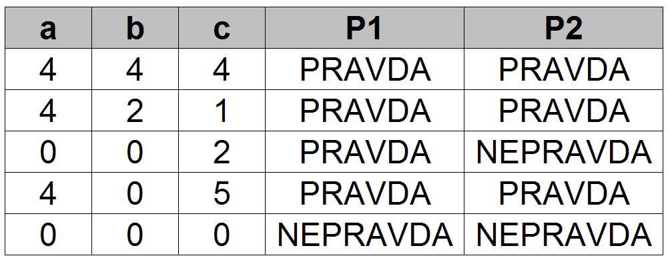
Booleova algebra III.
Vyhodnoťte následující 2 podmínky:
P1: (a>1) AND (b>1) OR (c>1)
P2: (a>1) AND ((b>1) OR (c>1))

Slide 42
Booleova algebra IV. – mnemotechnická pomůcka
PRAVDA => 1, NEPRAVDA => 0, AND => *, OR => +
př.:
pravda AND nepravda OR pravda AND pravda
=
1 * 0 + 1 * 1
= 1, tedy výsledek je větší než 0 => výsledek podmínky je PRAVDA

Slide 43
Booleova algebra V.
De Morganovy zákony:
NOT( x AND y ) =
NOT ( x OR y ) =
NOT x OR NOT y
NOT x AND NOT y

Slide 44
PS Diagram
AND => &&
OR => ||
NOT => !

Slide 45
Algoritmus, který ověří, že ze zadaných 3 délek stran lze sestrojit trojúhelník.
je si však třeba uvědomit, že se vyhodnotí všechny 3 podmínky, což nemusí být časově zanedbatelné.....
Poznámka:
záleží na konkrétním programovacím jazyku, např. v Pascalu se vyhodnotí všechny 3 podmínky, ale jazyk C má zkrácené vyhodnocení podmínek

